Slide 1

L. C. P. LIZBETH SANDOVAL JUÁREZ
Universidad Autónoma del Estado de México
Centro Universitario UAEM Valle de Teotihuacán
Licenciatura en Contaduría
Unidad de Aprendizaje: Contribuciones Locales
Unidad de Competencia III.
“IMPUESTOS ESTATALES”
Clave | Horas teoría | Horas práctica | Total de horas | Créditos
L30124 | 3 | 1 | 4 | 7
SEPTIEMBRE 2018

Slide 2
Guion explicativo para el empleo del material, con relación a los objetivos y contenidos del curso.
Justificación.
La Unidad de Aprendizaje de Contribuciones Locales, esta diseñada en la modalidad de taller, cuyo objetivo es permitir que el alumno analice e interprete las disposiciones fiscales aplicables al Código Financiero del Estado de México y sus Municipios.
Se compone de 8 unidades de competencias.
Propósito de la Unidad de Aprendizaje.
Analizar, evaluar y aplicarlos diferentes casos contenidos en las disposiciones fiscales estatales y municipales, concluyendo con una práctica integral.
El uso de este material se centra en la Unidad III la cual permitirá al alumno analizar el sujeto, objeto, base, tasa o tarifa de cada uno de los impuestos en el ámbito estatal, así como desarrollar casos prácticos de cálculo de cada impuesto.

Slide 3
cONTENIDO
Impuesto sobre erogaciones por remuneraciones al trabajo personal.
Cálculo del impuesto.
Impuesto sobre tenencia o uso de vehículos.
Cálculo del impuesto.
Impuesto sobre adquisición de vehículos automotores usados.
Cálculo del impuesto.
Impuesto sobre loterías, rifas, sorteos, concursos y juegos permitidos con cruce de apuestas.
Cálculo del impuesto.
Impuesto sobre la prestación de servicios de hospedaje.
Cálculo del impuesto.
Impuesto sobre la venta final de bebidas con contenido alcohólico.
Cálculo del impuesto.

Slide 4

Impuesto sobre erogaciones por remuneraciones al trabajo personal
El Impuesto sobre Erogaciones por Remuneraciones al Trabajo Personal (ISERTP) grava la realización de pagos en efectivo o en especie por concepto de Remuneraciones al Trabajo Personal en el Estado de México.
Septiembre 2018

Slide 5
Sujetos obligados
Están obligados al pago de este impuesto
Personas físicas
Personas jurídicamente colectivas
Septiembre 2018

Slide 6
Que se consideran Remuneraciones
Pagos de sueldos y salarios.
Pagos de tiempo extraordinario de trabajo.
Pagos de premios, bonos, estímulos, incentivos y ayudas.
Pagos de compensaciones.
Pagos de gratificaciones y aguinaldos.
Pagos de participación patronal al fondo de ahorros.
Pagos de primas de antigüedad.
Pago de participación de los trabajadores en las utilidades.
Pagos de bienes y servicios.
Pagos de despensa en efectivo, en especie o vales.
Pago de primas de seguros para gastos médicos o de vida.
Pagos que se asimilen a los ingresos por salarios.
Septiembre 2018

Slide 7
Determinación del impuesto
El impuesto se determina aplicando la tasa del 3.0% sobre el monto total de los pagos efectuados por concepto de remuneraciones al trabajo personal.
Ejemplo: El señor Julio Rodríguez es dueño de una ferretería, contrato un trabajador en febrero 2018 con un sueldo diario de $88.36, está obligado al pago del ISERTP del siguiente mes:
Cuadro 1. Cálculo del ISERTP
Fuente: Elaboración propia con base en el Código Financiero del Estado de México
Concepto | Cálculo
Salario diario | $88.36
Días de febrero | 28
Base | $2,474.08
Tasa | 3%
Impuesto a pagar | 74.22
Septiembre 2018

Slide 8
Causación y fecha de pago del impuesto
Este impuesto se causará o retendrá en el momento en que se realicen las erogaciones por remuneraciones al trabajo personal. Se pagará o enterarán mediante declaración, que deberá presentarse a más tardar el día 10 del mes siguiente a aquél en que causo o retuvo el impuesto.
Ejemplo: El señor Julio Rodríguez es dueño de una ferretería, contrato un trabajador en febrero 2018 con un sueldo diario de $88.36, está obligado al pago del ISERTP del siguiente mes:
Cuadro 2. Fecha de pago del ISERTP
Fuente: Elaboración propia con base en el Código Financiero del Estado de México
Concepto | cálculo
Salario diario | $88.36
Días de febrero | 28
Base | $2,474.08
Tasa | 3%
Impuesto a pagar | 74.22
Fecha de pago | 10 de marzo
Septiembre 2018

Slide 9
No se pagará este impuesto
Becas educacionales y deportivas para los trabajadores.
Indemnizaciones por despido o terminación de la relación laboral, riesgos o enfermedades profesionales.
Pago a personas discapacitadas o con enfermedades en estado terminal, crónicas o degenerativas que les impida o limite el desempeño o desarrollo en forma habitual de sus funciones en su trabajo.
Contraprestaciones pagadas por las instituciones de asistencia privada reconocidas por el Estado.
Figura 1. Conceptos por los que no se pagará el ISERTP
Fuente: Elaboración propia con base en Código Financiero del Estado de México
Septiembre 2018

Slide 10
Subsidio
En 2018 continúa el subsidio del 100% al Impuesto sobre Erogaciones por Remuneraciones al Trabajo Personal para:
Nuevas empresas que decidan establecer su domicilio fiscal dentro del Estado de México.
Empresas que teniendo fuentes de empleo en cualquier otra entidad federativa realicen el cambio de las mismas al Estado de México.
Aquellas que contraten a personas de 60 años o mayores.
Aquellas que contraten y generen empleos nuevos para egresados de los niveles educativos técnico, tecnológico o profesional en los años 2016, 2017 o 2018.
Empresas que durante el ejercicio fiscal 2018 generen nuevas plazas para personal que acceda por primera vez al mercado laboral, considerando la plantilla de trabajadores que tuvieran al 31 de diciembre de 2017.
Septiembre 2018

Slide 11

Impuesto sobre tenencia o uso de vehículos
La tenencia o uso de vehículos dentro de la circunscripción territorial del Estado, será sobre aquellos que estén obligados a inscribirse en el padrón vehicular del Estado.
Septiembre 2018

Slide 12
Sujetos obligados
Están obligados al pago de este impuesto
Personas físicas y Jurídica colectivas
Tenedoras o usuarias de vehículos
Figura 2. Conceptos por los que no se pagará el ISERTP
Fuente: Elaboración propia con base en Código Financiero del Estado de México
Septiembre 2018

Slide 13
Refrendo
Si eres persona física o jurídica colectiva no lucrativa y tu vehículo tiene un valor factura menor a 350 mil pesos sin IVA para autos, y un valor factura menor a 100 mil pesos sin IVA para motocicletas, y estás o te pones al corriente, olvídate de la tenencia y paga sólo el refrendo.
Septiembre 2018

Slide 14
Causación y del impuesto
Para el cálculo de este impuesto existen varios supuestos:
En caso de robo del vehículo o pérdida total por accidente.
Adquisición de vehículos nuevos o usados importados en forma definitiva.
Automóviles destinados al transporte particular de hasta quince pasajeros, motocicletas y embarcaciones.
Automóviles destinados al transporte particular de más de quince pasajeros de carga o público de pasajeros.
Automóviles destinados al transporte particular o de carga cuya capacidad sea menos a 15 toneladas y los taxis.
Septiembre 2018

Slide 15
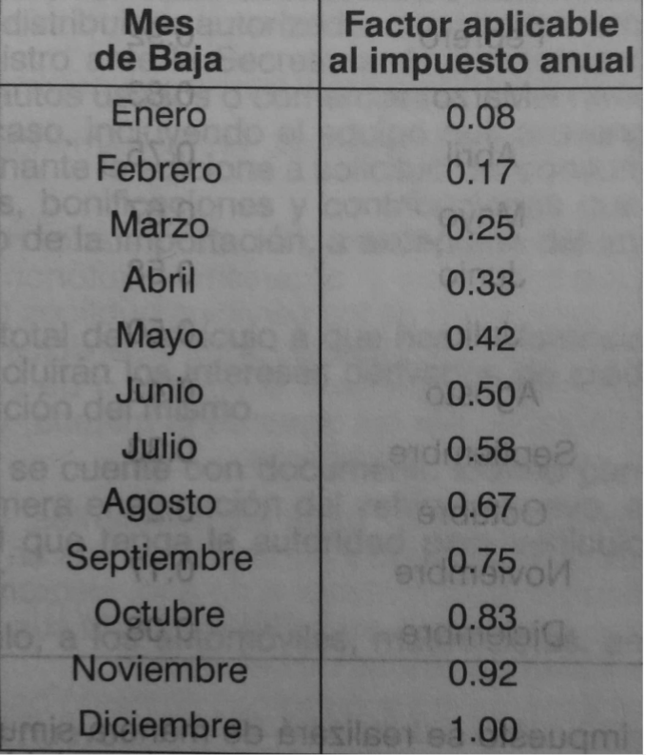
cálculo del impuesto
En caso de robo del vehículo o pérdida total por accidente.
Tabla 1. Factor aplicable al impuesto anual sobre Tenencia
Fuente: Elaboración propia con base en Código Financiero del Estado de México
En el caso de robo del vehículo o pérdida total por accidente se causará la parte proporcional del impuesto anual hasta el mes en que se reporte su baja, se le aplicará el factor de la siguiente tabla.
Septiembre 2018

Slide 16
cálculo del impuesto
Calcular el impuesto sobre tenencia 2017 de un automóvil uso particular de 5 pasajeros que fue robado en el mes de abril 2017.
Datos del automóvil:
Año de adquisición según factura: 2012
Valor del automóvil según factura: $350, 000.00
Fecha de baja en el padrón vehicular: Julio 2017
Cuadro 3. Cálculo del impuesto anual sobre Tenencia por robo del automóvil.
Fuente: Elaboración propia con base en el Código Financiero del Estado de México
Paso 1
Valor del automóvil | $350, 000.00
Por | X
Factor de depreciación | 0.400 (De acuerdo a los años de antigüedad en este caso son 6 años)
Igual | =
Valor depreciado | $140, 000.00
Paso 2
INPC Noviembre 2017/INPC Noviembre 2012 | 130.0440/107.000
Factor de actualización | 1.2153
Por valor depreciado (Paso 1) | $140, 000.00
Valor actualizado | $170, 142.00
Paso 3
Valor actualizado | $170, 142.00
Limite inferior | 0.01
Excedente | $170, 141.99
Por tasa | 3%
Impuesto marginal | $5, 104.26
Más cuota fija | 0.00
Impuesto anual | $5, 104.26
Paso 4
Impuesto anual | $5, 104.00
Factor aplicable por robo (Tabla 1) | 0.58
Impuesto a pagar por Tenencia | $2, 960.00
Septiembre 2018

Slide 17
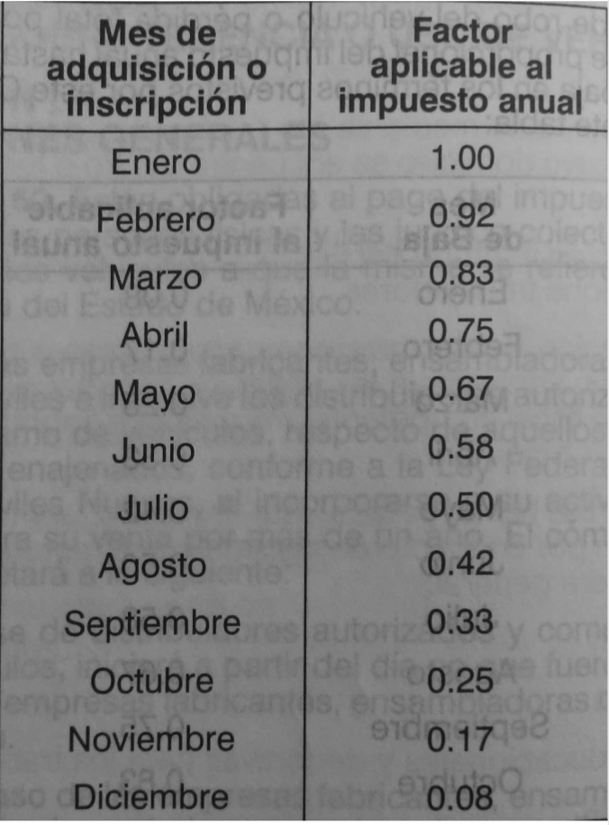
cálculo del impuesto
Adquisición de vehículos nuevos o usados importados en forma definitiva.
Tabla 2. Factor aplicable al impuesto anual sobre Tenencia
Fuente: Elaboración propia con base en Código Financiero del Estado de México
Tratándose de la adquisición de vehículos nuevos o usados importados definitivamente, el impuesto causado se pagará en proporción que resulte de aplicar al impuesto anual el factor correspondiente a la siguiente tabla.
Septiembre 2018

Slide 18
cálculo del impuesto
Cuadro 4. Cálculo del impuesto anual sobre Tenencia automóvil nuevo.
Fuente: Elaboración propia con base en el Código Financiero del Estado de México
Calcular el impuesto sobre tenencia 2017 de un automóvil nuevo uso particular de 5 pasajeros.
Datos del automóvil:
Año de adquisición según factura: 2017
Valor del automóvil según factura: $429, 000.00
cálculo del impuesto
Valor del automóvil | $429, 000.00
Factor de actualización | 1
Limite inferior | $429, 000.00
Limite inferior | 0.01
Excedente | $428, 999.99
Tasa | 3%
Impuesto marginal | $12, 869.99
Cuota | 0
Impuesto anual | $12, 870.00
Factor aplicable al impuesto anual (Tabla 2) | 0.42
Impuesto a pagar por Tenencia | $5, 405.00
Septiembre 2018

Slide 19
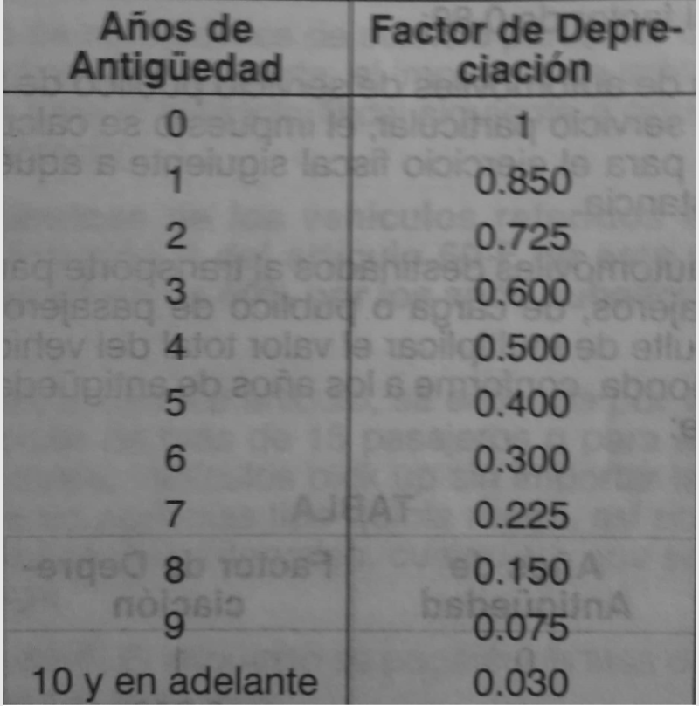
cálculo del impuesto
Automóviles destinados al transporte particular de hasta quince pasajeros, motocicletas y embarcaciones.
Calcular el impuesto sobre tenencia 2017 de una motocicleta.
Datos del automóvil:
Año de adquisición según factura: julio 2007
Valor del automóvil según factura: $285, 000.00
Tabla 3. Factor aplicable al impuesto anual sobre Tenencia
Fuente: Elaboración propia con base en Código Financiero del Estado de México
Cuadro5. Cálculo del impuesto anual sobre Tenencia.
Fuente: Elaboración propia con base en el Código Financiero del Estado de México
Paso 1
Valor de la motocicleta | $285, 000.00
Factor de depreciación (tabla 5) | 0.030
Valor depreciado | $8, 550.00
Paso 2
INPC Noviembre 2017/INPC Noviembre 2007 | 130.0440/86.2315
Factor de actualización | 1.5080
Por valor depreciado (Paso 1) | $8, 550.00
Valor actualizado | $12, 893.40
Paso 3
Valor actualizado | $12, 893.40
Limite inferior | 0.01
Excedente | $12, 893.39
Por tasa | 3%
Impuesto marginal | $386.80
Más cuota fija | 0.00
Impuesto anual | $387.00
Septiembre 2018

Slide 20
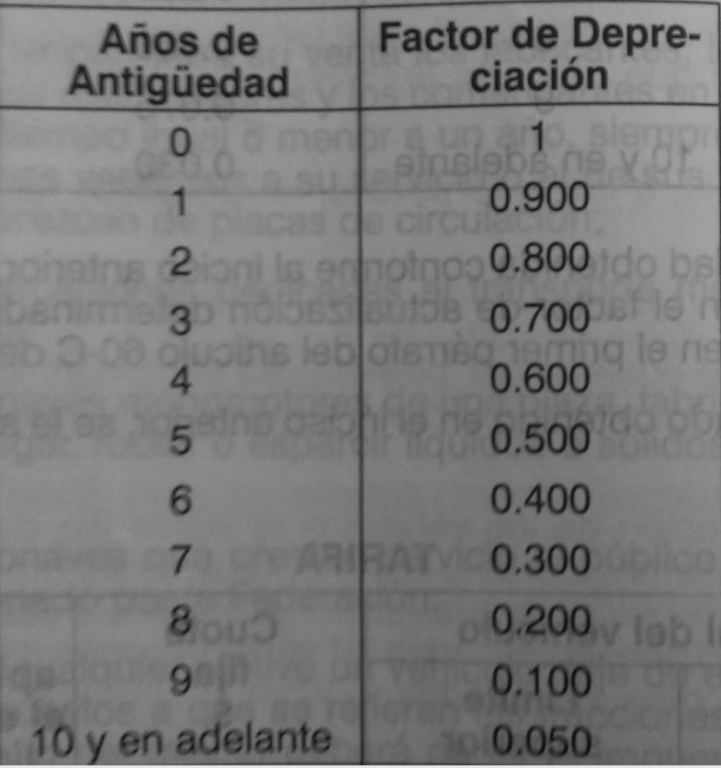
cálculo del impuesto
Automóviles destinados al transporte particular de más de quince pasajeros de carga o público de pasajeros.
Calcular el impuesto sobre tenencia 2017 de un microbús.
Datos del automóvil:
Año de adquisición según factura: 2011
Valor del automóvil según factura: $380, 000.00
Tabla 5. Factor aplicable al impuesto anual sobre Tenencia
Fuente: Elaboración propia con base en Código Financiero del Estado de México
Cuadro 6. Cálculo del impuesto anual sobre Tenencia
Fuente: Elaboración propia con base en el Código Financiero del Estado de México
Paso 1
Valor del automóvil | $380, 000.00
Factor de depreciación (tabla 5) | 0.400
Valor depreciado | $152, 000.00
Paso 2
INPC Noviembre 2017/INPC Noviembre 2011 | 130.0440/102.7070
Factor de actualización | 1.2661
Por valor depreciado (Paso 1) | $152, 000.00
Valor actualizado | $192, 447.20
Paso 3
Valor actualizado | $192, 447.20
Factor | 0.245%
Impuesto sobre Tenencia | $471.00
Septiembre 2018

Slide 21
cálculo del impuesto
Automóviles destinados al transporte particular o de carga cuya capacidad sea menos a 15 toneladas y los taxis.
Calcular el impuesto sobre tenencia 2017 de un taxi.
Datos del automóvil:
Año de adquisición según factura: 2012
Valor del automóvil según factura: $268, 275.86
Cuadro 7. Cálculo del impuesto anual sobre Tenencia
Fuente: Elaboración propia con base en el Código Financiero del Estado de México
Paso 1
Valor del taxi | $268, 275.86
Factor de depreciación (tabla 5) | 0.500
Valor depreciado | $134, 137.93
Paso 2
INPC Noviembre 2017/INPC Noviembre 2012 | 130.0440/107.0000
Factor de actualización | 1.2153
Por valor depreciado (Paso 1) | $134, 137.93
Valor actualizado | $163, 017.82
Paso 3
Valor actualizado | $163, 017.82
Factor | 0.245%
Impuesto sobre Tenencia | $399.00
Septiembre 2018

Slide 22

Impuesto sobre LA ADQUISICIÓN DE VEHÍCULOS AUTOMOTORES USADOS
Están obligados al pago de este impuesto, las personas físicas y jurídica colectivas que adquieran vehículos automotores usados dentro del territorio del Estado, cuando no se cause el impuesto al valor agregado.
Septiembre 2018

Slide 23
Obligaciones vendedor-comprador
Vendedor
Comprador
Tramitar los cambios de domicilio, propietario, motor u otras modiﬁcaciones al vehículo ante las secretarías de Finanzas o de Movilidad, según corresponda (artículo 7.14 del Código Administrativo del Estado de México y Municipios).
Cuando el propietario de un vehículo lo transﬁera en propiedad, deberá notiﬁcar el cambio de propietario para quedar liberado de cualquier responsabilidad, a partir de la fecha en que el vehículo sea transferido de manera preventiva, con las reservas de ley (artículo 30 del Reglamento de Tránsito del Estado de México).
Tramitar la baja del vehículo del padrón vehicular de la entidad, en caso de siniestro que derive en pérdida total del vehículo, robo, deje de ser el propietario, tenedor o usuario, en un término que no exceda de 30 días a partir de que ocurra el evento (artículo 47 del Código Financiero del Estado de México y Municipios).
Pagar el ISAVAU (artículos 62, 63 y 64 del Código Financiero del Estado de México y Municipios).
Tratándose del Impuesto sobre Tenencia o Uso de Vehículos, inscribir el vehículo en el padrón vehicular de la entidad dentro de los 30 días siguientes contados a partir de la fecha de adquisición (artículo 47, fracción I del Código Financiero del Estado de México y Municipios).
Realizar el trámite de cambio de propietario del vehículo en un término que no exceda de 30 días posteriores a la adquisición del mismo (artículo 47, fracción XVI del Código Financiero del Estado de México y Municipios).
Septiembre 2018

Slide 24
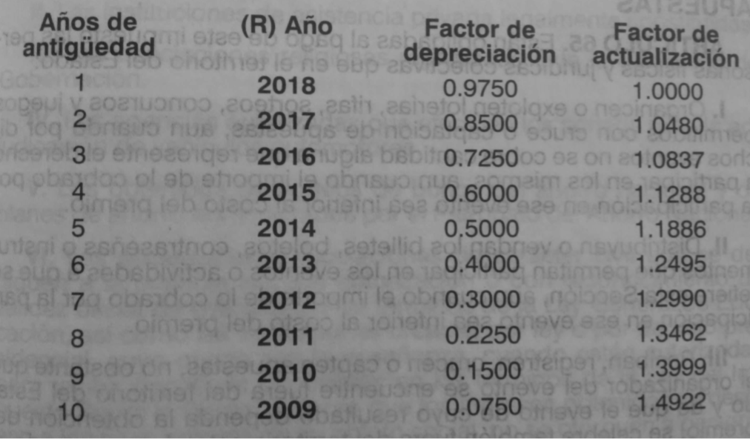
cálculo del impuesto
Tratándose de automóviles de hasta diez años modelo anterior al de aplicación del Código Financiero del Estado de México.
Calcular el impuesto sobre adquisición de vehículos automotores usados.
Datos del automóvil:
Año de adquisición según factura: 2009
Año de compra-venta del automóvil usado: 2018
Valor del automóvil según factura: $250.000.00
Valor de la compra-venta
Tabla 6. Factor aplicable al impuesto anual sobre Tenencia
Fuente: Elaboración propia con base en Código Financiero del Estado de México
Cuadro 8. Cálculo del impuesto.
Fuente: Elaboración propia con base en el Código Financiero del Estado de México
cálculo del impuesto
Valor del automóvil según factura | $250, 000.00
Factor de depreciación (Tabla 6) | 0.0750
Valor depreciado | $18, 750.00
Factor de actualización | 1.4922
Cantidad actualizada | $27, 978.75
Tasa | 1%
Impuesto a pagar | $280.00
Septiembre 2018

Slide 25
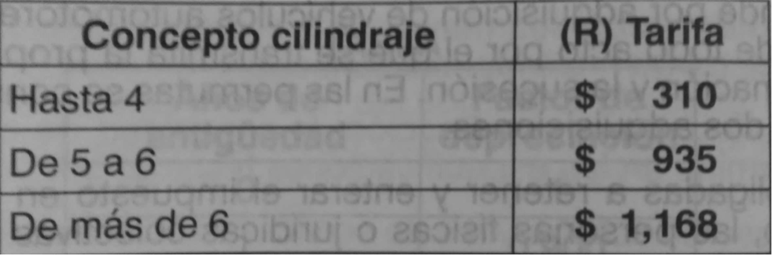
cálculo del impuesto
En el caso de vehículos de más de diez años modelo de fabricación o ejercicio automotriz, anterior al año fiscal de que se trate la determinación del impuesto será atendiendo al número de cilindros del motor.
Calcular el impuesto sobre adquisición de vehículos automotores usados.
Datos del automóvil:
Año de adquisición según factura: 2005
Año de compra-venta del automóvil usado: 2018
Valor del automóvil según factura: $35, 000.00
Valor de la compra-venta
Tabla 7. Cálculo del impuesto por cilindraje
Fuente: Elaboración propia con base en Código Financiero del Estado de México
Cuadro 9. Cálculo del impuesto.
Fuente: Elaboración propia con base en el Código Financiero del Estado de México
cálculo
$935 por la antigüedad y el número de cilindros. (Tabla 7)
Septiembre 2018

Slide 26

Impuesto sobre loterías, rifas, sorteos, concursos y juegos permitidos con cruce de apuestas
Están obligadas al pago de este impuesto: Las personas físicas y jurídico colectivas que en el estado:
Organicen o exploten rifas, sorteos, concursos y juegos permitidos con cruce o captación de apuestas.
Distribuyan o vendan los billetes, boletos, contraseñas o instrumentos que permitan participar en dichos eventos.
Reciban, registren o crucen apuestas, no obstante que el organizador se encuentre fuera del estado.
Obtengan premios derivados o relacionados con las actividades mencionadas.
Septiembre 2018

Slide 27
cálculo del impuesto
Loterías, rifas, sorteos: Aplicando la tasa de 12% al valor nominal de la suma de los billetes, boletos, contraseñas, documentos, objetos o registros distribuidos para participar en los eventos, después de disminuir el monto de los premios efectivamente pagados o entregados. Cuando sean distribuidos gratuitamente o no se exprese su valor o la suma del valor de estos sea inferior al monto de los premios, el impuesto se calculará sobre el valor total de los premios.
Juegos permitidos con cruce y/o captación de apuestas: Aplicando la tasa de 12% sobre el monto total de los ingresos obtenidos, sin deducción alguna.
Cuadro 10. Cálculo del impuesto.
Fuente: Elaboración propia con base en el Código Financiero del Estado de México
Calcular el impuesto sobre loterías, rifas, sorteos, juegos permitidos con y/o captación de apuestas.
Se organiza una rifa en el municipio de San Juan Teotihuacán:
Datos de la rifa:
Refrigerador: $6, 000.00
Pantalla: $12, 000.00
Minicomponente: $2, 500.00
Valor del boleto: $1,00.00 c/u
Venta: 1000 boletos
Organizador | Ganadores
$100 X 1000= $100, 000.00 | 1. $6, 000.00 X 6% = $360.00
Menos valor de los premios: $20, 500.00 | 2. $12, 0000.00 X 6% = $720.00
Base= $79, 500.00 | 3. $2, 500.00 X 6% = $150.00
Tasa: 12%
Impuesto a pagar = $9, 540.00
Septiembre 2018

Slide 28
cálculo del impuesto
Concursos: Aplicando la tasa de 12% sobre el monto de los ingresos obtenidos por las inscripciones que permitan participar en el evento.
Calcular el impuesto sobre loterías, rifas, sorteos, concursos y juegos permitidos con y/o captación de apuestas.
Datos:
Concurso de canto.
Inscripción de 20 participantes
Cuota de inscripción= $300.00
Cuadro 11. Cálculo del impuesto.
Fuente: Elaboración propia con base en el Código Financiero del Estado de México
cálculo del impuesto | Organizador
Ingresos obtenidos | 20 X $300.00 = $6, 000.00
Por tasa | 12%
Impuesto a pagar | $720.00
Septiembre 2018

Slide 29
No se pagarán este impuesto
Los partidos y organizaciones políticas reconocidas.
Las instituciones de asistencia privada legalmente constituidas.
Las asociaciones religiosas registradas ante la Secretaría de Gobernación.
Las agencias autorizadas que efectúen los sorteos para la adjudicación de vehículos automotores.
Los obtenidos de sorteros de bonos del ahorro nacional y de planes de ahorro administrados por el Patronato de Ahorro Nacional.
Las sociedades y asociaciones de carácter civil.
Los organismos públicos descentralizados de la administración pública estatal o municipal.
Septiembre 2018

Slide 30

Impuesto sobre prestación de servicios de hospedaje
Según el artículo 69-A del Código Financiero del Estado de México y Municipios, las personas físicas o jurídico colectivas que presten servicios de hospedaje están obligadas a presentar su declaración mensual a más tardar el día 10 del mes siguiente al periodo que se declara.
Septiembre 2018

Slide 31
cálculo del impuesto
1. El motel la Luna, registra cupo del 80% en el mes de febrero, obteniendo ingresos por hospedaje de $50, 000.00. La autoridad estatal le solicita pagar el impuesto.
2. El hotel el Paraíso debe pagar el impuesto estatal cuenta con la siguiente información:
30 cuartos: Tarifas: $150.00 habitación individual, $300.00 habitación matrimonial, $380.00 habitación con dos camas individuales, $220.00 habitación con dos camas matrimoniales y $430.00 habitación con yacusi.
Cuadro 12. Cálculo del impuesto.
Fuente: Elaboración propia con base en el Código Financiero del Estado de México
Cálculo
Ingresos del mes | $50, 000.00
Tasa | 4%
Impuesto a pagar | $2, 000.00
Cuadro 13. Cálculo del impuesto.
Fuente: Elaboración propia con base en el Código Financiero del Estado de México
Cálculo
$1, 480.00 / 5 = $260.00 X 30 habitaciones = $8, 880.00
$8, 880.00 X 30 días = $266, 400.00
$266, 400.00 X 4%
$10, 656.00
Septiembre 2018

Slide 32
Impuesto a la venta final de bebidas con contenido alcohólico
Están obligadas al pago de este impuesto, las personas físicas y jurídicas colectivas que realicen en territorio del Estado la venta final de bebidas con contenido alcohólico, con excepción de aquellas cuyo gravamen se encuentran expresamente reservado a la Federación.
Septiembre 2018

Slide 33
cálculo del impuesto
El impuesto se determina aplicando la tasa del 4.5% sobre el precio de la venta final de las bebidas con contenido alcohólico, sin incluir los impuestos al valor agregado, ni especial sobre producción y servicio.
Calcular el impuesto estatal por la venta de bebidas con contenido alcohólico, con un precio de $100.00
Cuadro 14. Cálculo del impuesto.
Fuente: Elaboración propia con base en el Código Financiero del Estado de México
Concepto | Cantidad
Precio de venta | $100.00
Impuesto estatal 4.5% | $4.50
IEPS 53% | $53.00
Subtotal | $157.50
IVA 11% | $17.33
Importe a cobro al cliente | $174.83
Septiembre 2018

Slide 34
Bibliografía
Convenio de Adhesión al Sistema Nacional de Coordinación Fiscal que celebra la Secretaría de Hacienda y Crédito Publico y el Gobierno del Estado de México. (2018).
Ediciones Fiscales ISEF. (2018). Código Financiero del Estado de México. México: ISEF.
Ley de Ingresos del Estado de México. (2018).
Presupuesto de Egresos del Gobierno del Estado de México para el Ejercicio Fiscal. (2018).
Septiembre 2018

